Slide 1
METODOLOGIJA ISTRAŽIVANJA INFORMACIONO- UPRAVLJAČKOG SISTEMA

Slide 2
OBRADA INFORMACIJA
Čovekova aktivnost se zasniva na obradi informacija koja obuhvata neke ili sve od sledećih funkcija:
Pažnja;
Pobuđivanje čula;
Opažanje;
Kodiranje;
Dekodiranje;
Učenje;
Pamćenje;
Sećanje;
Razmišljanje;
Rasuđivanje;
Odlučivanje;
Prenošenje informacija;
Izvršenje odgovora.

Slide 3
Čovek ima ograničen kapacitet obrade informacija (propusnu sposobnost), jer moždana kora može da primi samo manji deo onoga što čulni receptori primaju;
Najveća brzina obrade informacija je prilikom čitanja (30-45 bit/s), dok prilikom množenja 2 prosta broja ona iznosi 12 bit/s;
Pri projektovanju uređaja, mašina i sistema upravljanja neophodno je voditi računa o granicama čovekovih informacionih sposobnosti.

Slide 4

PAMĆENJE
Razlikuju se 3 vrste pamćenja:
Kratkotrajno-trenutno pamćenje (nekoliko sekundi);
Operativno-privremeno pamćenje (do nekoliko minuta);
Dugotrajno pamćenje (od jednog dana do 20 godina).
Čovek ima 14-16 ∙10⁶ moždanih ćelija, a kako se u 1 sekundi može registrovati do 14 bit-a, sledi da je obim pamćenja oko 14 ∙10⁹ bit/s.

Slide 5

ODLUČIVANJE
Odlučivanje je proces odabiranja odgovarajuće alternative iz mnoštva datih alternativa.
Čovek odlučuje na sledeći način:
Oslanja se na iskustva iz sličnih situacija;
Koristi svoj mentalni model (zasnovan na fizičkom modelu procesa);
Analizira situaciju, koristi logiku, racionalno odlučuje.

Slide 6

KORACI U ODLUČIVANJU
Identifikacija problema;
Dijagnostifikovanje uzroka problema;
Izbor postupka za rešavanje problema.
Kvalitet odluka zavisi od mnogih faktora:
Organizacije rada (stepen osposobljenosti operatera, raspored elemanata radnog mesta, koordinacija među operaterima);
Interakcije operater-mašina (informaciona usklađenost, automatizacija radnog mesta...);
Subjektivnih karakteristika operatera (sklonost riziku, prerano ili prekasno reagovanje...).

Slide 7
KARAKTERISTIKE PROCESA DONOŠENJA ODLUKE
DEO PROCESA | METODE REŠENJA | PSIHIČKI PROCES | OBLIK REŠENJA
OTKRIVANJE SIGNALA | INFORMACIONO PRETRAŽIVANJE | ANALIZA (RAZUMEVANJE) | SHVAĆEN ILI NESHVAĆEN SIGNAL
RASPOZNAVANJE | INFORMACIONO TRAŽENJE OBLIKA | ANALIZA (RAZUMEVANJE) | RASPOZNAT ILI NERASPOZNAT SIGNAL
IDENTIFIKACIJA SIGNALA | UPOREĐIVANJE SA MODELOM | ANALIZA (DUG. I KRAT. PAMĆENJE) | ODLUKA O TIPU I OBLIKU SIGNALA
IDENTIFIKACIJA SITUACIJE | UPOREĐIVANJE SA KONCEPTUALNIM MODELOM | OPERATIVNO MIŠLJENJE (OBE VRSTE PAMĆENJA) | ODLUKA O REŠENJU SITUACIJE
IZBOR STRATEGIJE | UPOREĐIVANJE SA CILJEM I ALGORITMOM | DUGOTRAJNO I OPERATIVNO PAMĆENJE | PROGRAM DELATNOSTI
PLAN AKTIVNOSTI | UPOREĐIVANJE SA RASPOL. RESURSIMA | OPERATIVNO MIŠLJENJE (OBE VRSTE PAMĆENJA) | OPERATIVNI PLAN
KONKRETNE AKCIJE/A | UPOREĐIVANJE ULAZ-IZLAZ | OPERATIVNO MIŠLJENJE, PSIHOMOTORIKA | PLAN DOPUNSKIH AKCIJA
ANALIZA REALIZACIJE CILJA | UPOREĐIVANJE CILJA SA REALIZACIJOM | OPERATIVNO MIŠLJENJE | IZMENA STRATEGIJE ILI ZAVRŠETAK DELATNOSTI

Slide 8
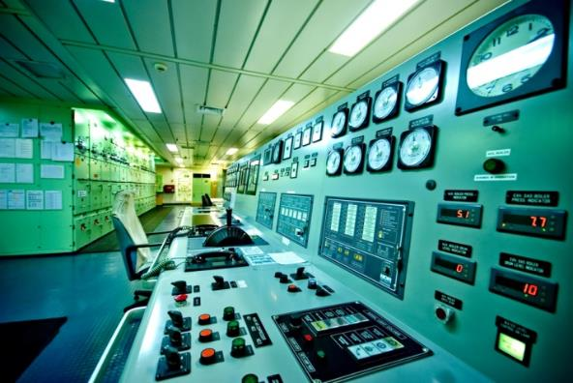
PRIJEM I OBRADA INFORMACIJA

Slide 9
Prijem i obrada informacija
Protok informacija se sastoji od:
Prijema informacija (vid, sluh, dodir, ukus i miris);
Obrade informacija (percepcija, kodiranje i dekodiranje, učenje, pamćenje);
Realizacije (rasuđivanje, odlučivanje, prenošenje informacije do efektora i samo izvršenje odgovora).
Čula se mogu podeliti na:
interna (bol, glad, žeđ);
eksterna (vid, sluh, dodir, ukus, miris, temperatura);
kinestetička (osećaj sopstvenih položaja i pokreta).

Slide 10
Prijem i obrada informacija
Čulni analizatori mogu da prime ogromnu količinu informacija, zavisno od vrste čula i prirode stimulusa.
Maksimalni protok informacija za čulni prijem je 10⁹ bit/s.
Donju granicu čulnog opažanja određuje prag osećaja čulnih organa .
Prag osećaja čulnih organa je vrednost najmanje optičke, akustičke ili taktilne snage koja je sposobna da izazove neki fiziološki efekat, padajući na 1 cm² normalno na pravac kretanja.

Slide 11
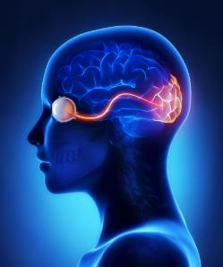
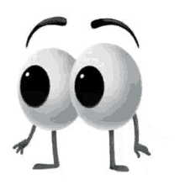
ANALIZATOR VIDA
90% informacija se prima putem čula vida (5,6∙10⁸)
Obuhvata oko, nervni sistem i odgovarajući deo mozga.
Nadražaj za oko predstavlja promena svetlosne energije, a prijemnik je oko.

Slide 12
Kodiranje vizuelnih signala:
Slovima i brojevima (neograničen broj, dobar kvalitet prenosa, produženo vreme opažanja),
Geometrijskim slikama (maksimalan broj kodiranih znakova je oko 15, dobar kvalitet prenosa, zahtevaju veći prostor),
Bojom (11, dobar kvalitet prenosa, kratko vreme opažanja) ,
Dužinom linija (4-6, zadovoljavajući kvalitet prenosa, preopterećen indikator),
Osvetljenošću (4, loš kvalitet prenosa, mali kontrast umanjuje vidljivost)
Učestanošću svetlucanja (4, loš kvalitet prenosa, lako mešanje sa drugim kodovima).
Kodiranje vizuelnih signala bojom, oblikom i alfanumeričkim znacima je praktičnije i efikasnije od kodiranja linijama, osvetljenošću ili svetlucanjem.

Slide 13
Osnovne karakteristike analizatora vida su: 1) Ugaone dimenzije vizuelnih znakova 2) Osvetljenost 3) Sjajnost 4) Kontrast 5) Kritična frekvencija treptaja 6) Vreme adaptacije 7) Akomodacija oka 8) Zaslepljenost 9) Spektralna osetljivost oka 10) Oštrina vida

Slide 14
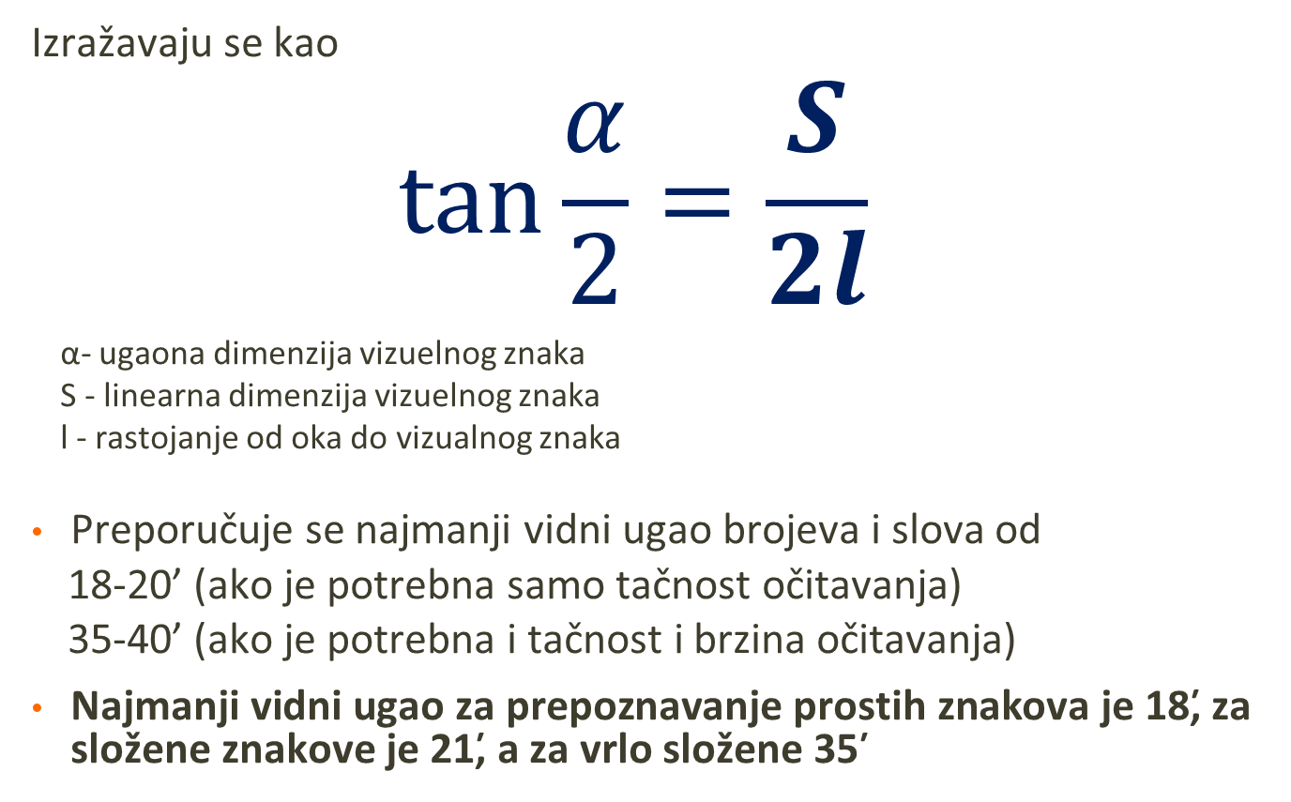
1) Ugaone dimenzije vizuelnih znakova
Izražavaju se kao
$$\tan{\frac{α}{2}}=\frac{S}{2l}$$
α- ugaona dimenzija vizuelnog znaka
S - linearna dimenzija vizuelnog znaka
l - rastojanje od oka do vizualnog znaka
Preporučuje se najmanji vidni ugao brojeva i slova od
18-20’ (ako je potrebna samo tačnost očitavanja)
35-40’ (ako je potrebna i tačnost i brzina očitavanja)
Najmanji vidni ugao za prepoznavanje prostih znakova je 18̕, za složene znakove je 21̕, a za vrlo složene 35̕

Slide 15
ALFA NUMERIČKI ZNACI
Širina znaka mora biti 2/3 visine znaka (simbola),
Udaljenost između slova i broja – 2/3 visine znaka,
Debljina linija za belu cifru na crnoj pozadini je 1/10 visine cifre,
Debljina linija je kod crnih cifara na beloj podlozi 1/6 visine cifre,
Rastojanje između susednih linija treba da je 1/5 visine,
Preporučene dimenzije simbola zavise od rastojanja operatera od prikazne ploče (npr, ako je rastojanje 0,5 m, preporučena visina znaka je 6mm, širina 4mm, a debljina linija 0,7mm).

Slide 16
Oblici vizuelnih znakova
Služe za kodiranje klasa i vrsta.
Osnovni klasifikacijski znak objekta treba da bude kodiran konturom i da se bitno razlikuje od ostalih znakova.
Po obliku se znaci mogu podeliti na proste, složene i vrlo složene.
Što je znak složeniji to je potrebno više vremena za prepoznavanje.

Slide 17
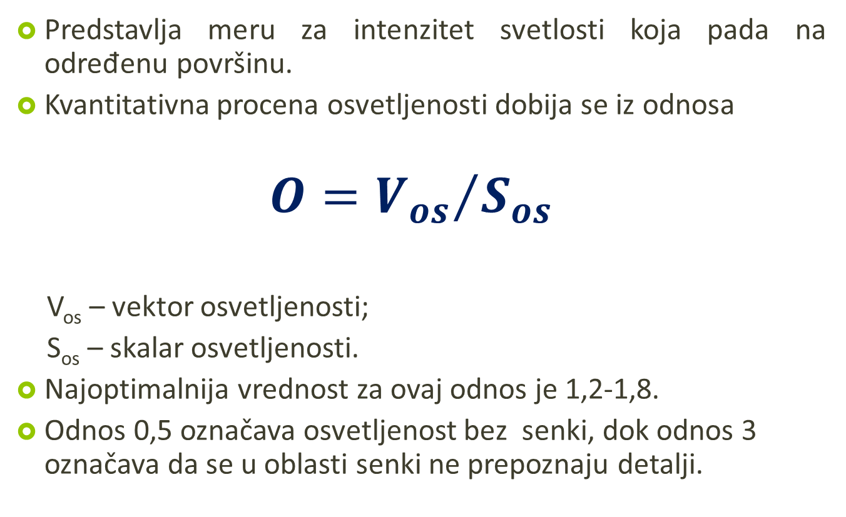
2) Osvetljenost
Predstavlja meru za intenzitet svetlosti koja pada na određenu površinu.
Kvantitativna procena osvetljenosti dobija se iz odnosa
$$O={V_{os}}/{S_{os}}$$
V_{os} – vektor osvetljenosti;
S_{os} – skalar osvetljenosti.
Najoptimalnija vrednost za ovaj odnos je 1,2-1,8.
Odnos 0,5 označava osvetljenost bez senki, dok odnos 3 označava da se u oblasti senki ne prepoznaju detalji.

Slide 18
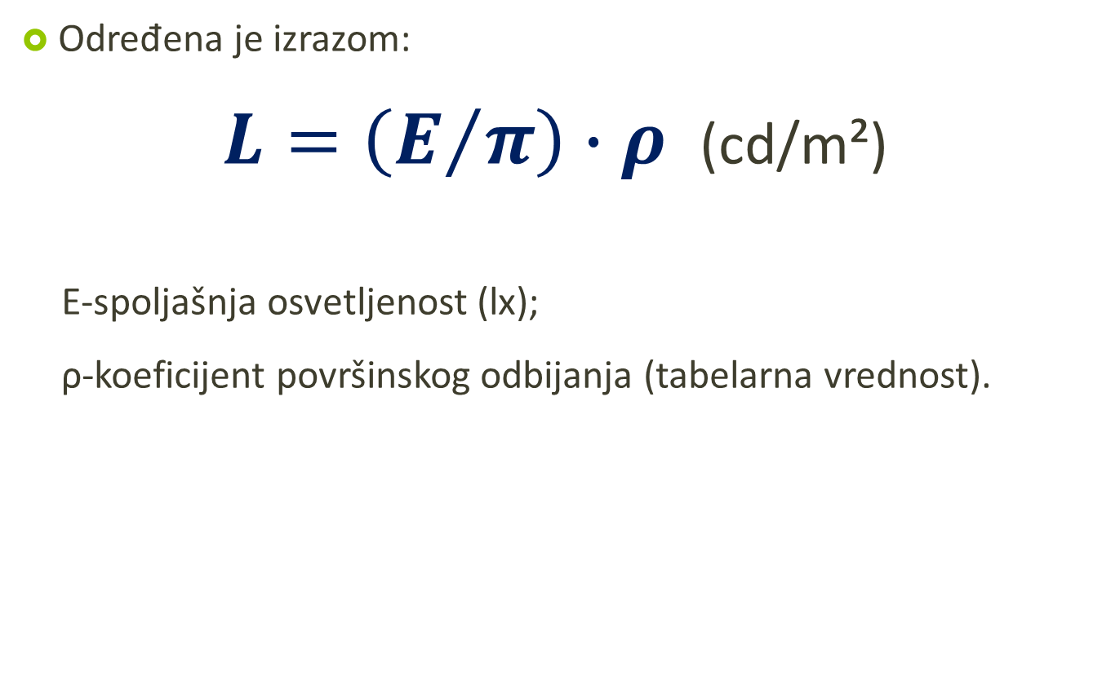
3) Sjajnost
Određena je izrazom:
$L=\left(E/π\right)∙ρ$(cd/m²)
E-spoljašnja osvetljenost (lx);
ρ-koeficijent površinskog odbijanja (tabelarna vrednost).

Slide 19
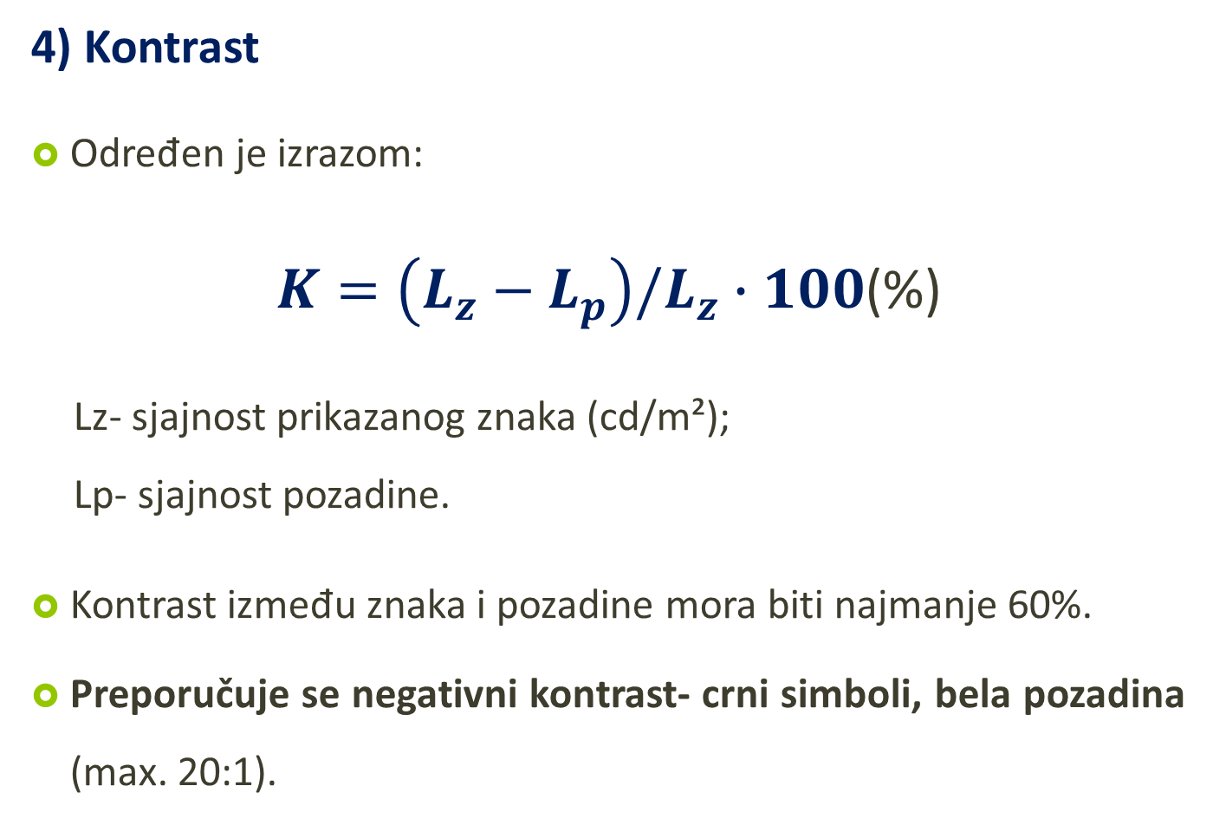
4) Kontrast
Određen je izrazom:
$K=\left(L_{z}−L_{p}\right)/L_{z}∙100$(%)
Lz- sjajnost prikazanog znaka (cd/m²);
Lp- sjajnost pozadine.
Kontrast između znaka i pozadine mora biti najmanje 60%.
Preporučuje se negativni kontrast- crni simboli, bela pozadina (max. 20:1).

Slide 20
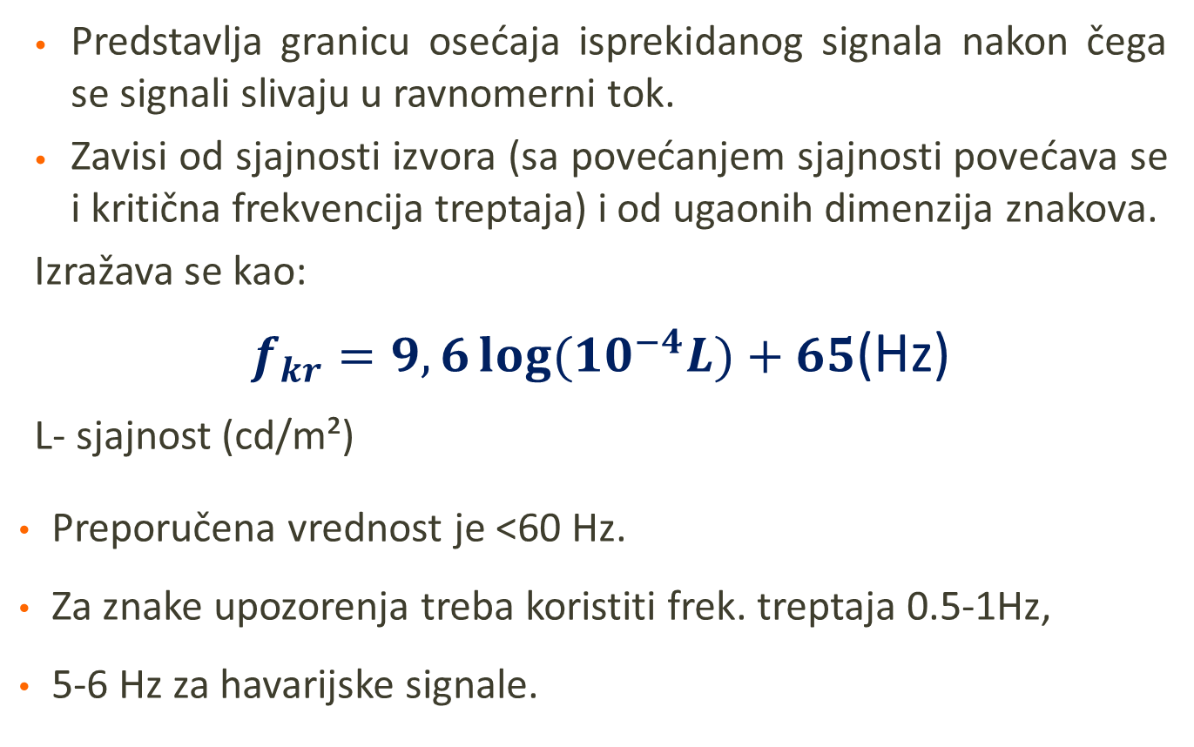
5) Kritična frekvencija treptaja
Predstavlja granicu osećaja isprekidanog signala nakon čega se signali slivaju u ravnomerni tok.
Zavisi od sjajnosti izvora (sa povećanjem sjajnosti povećava se i kritična frekvencija treptaja) i od ugaonih dimenzija znakova.
Izražava se kao:
$f_{kr}=9,6\log{{(10}^{−4}L)+65}$(Hz)
L- sjajnost (cd/m²)
Preporučena vrednost je <60 Hz.
Za znake upozorenja treba koristiti frek. treptaja 0.5-1Hz,
5-6 Hz za havarijske signale.

Slide 21
6) Vreme adaptacije
je vreme u kome se znatno menja osetljivost vizuelnog analizatora.
Razlikuju se dve vrste adaptacije:
Tamna (prelazak iz svetla u tamu),
Svetla (prelazak iz tame u svetlo).
7) Akomodacija oka
je sposobnost oka da se prilagodi sjajnosti posmatranog predmeta na različitim rastojanjima.
Snaga akomodacije je veličina obrnuta rastojanju oka od posmatranog predmeta, kada oko vidi jasno.

Slide 22
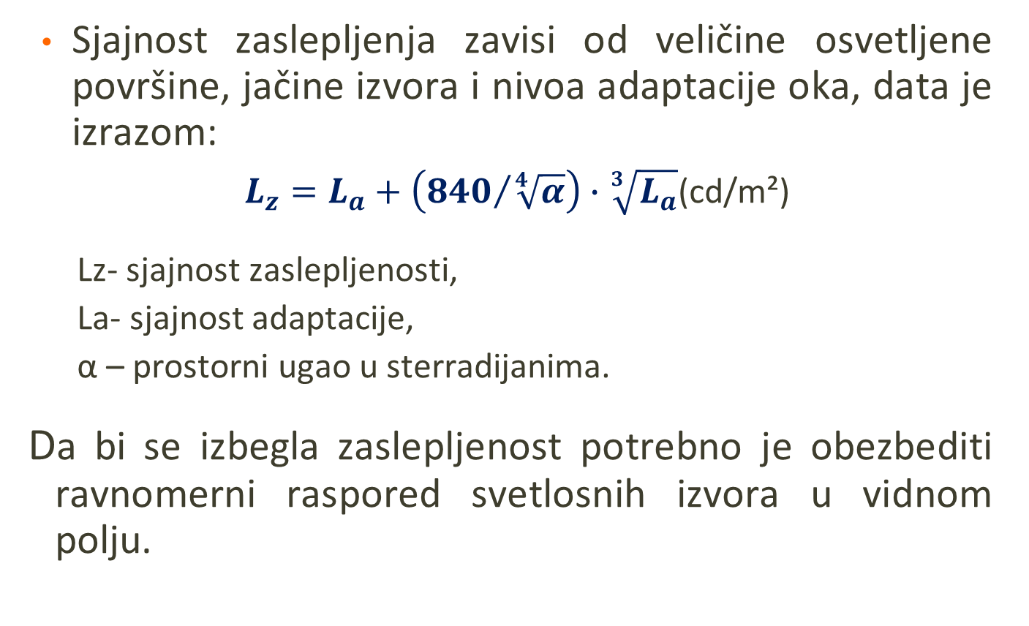
8) Zaslepljenost
Sjajnost zaslepljenja zavisi od veličine osvetljene površine, jačine izvora i nivoa adaptacije oka, data je izrazom:
$L_{z}=L_{a}+\left({840}/{\sqrt[4]{α}}\right)∙\sqrt[3]{L_{a}}$(cd/m²)
Lz- sjajnost zaslepljenosti,
La- sjajnost adaptacije,
α – prostorni ugao u sterradijanima.
Da bi se izbegla zaslepljenost potrebno je obezbediti ravnomerni raspored svetlosnih izvora u vidnom polju.

Slide 23
9) Spektralna osetljivost oka
Definiše dijapazon elektromagnetnih talasa koje može da oseti čovečje oko (380-760 nm).
Oko ima najveću osetljivost na dnevnoj svetlosti od 9,56 (cd/m²) pri talasnoj dužini svetla od 550 nm (žuto-zeleno svetlo).
10) Oštrina vida
Određuje se minimalnom razdaljinom između 2 tačke, pri kojoj je još uvek moguće dobiti osećaj razdvojenosti tih tačaka.
Zavisi od vremena ekspozicije lika, kontrasta, jasnoće, boje.

Slide 24
VIDNO POLJE
Vidno polje je geometrijsko mesto tačaka u kome se može videti neki predmet, ima oblik kruške okrenute vrhom na dole.
Vidni uglovi su definisani posebno za horizontalnu i vertikalnu ravan i razlikujemo:
vidne uglove koji se dobijaju samo gledanjem, bez pomeranja očiju,
vidne uglove koji se dobijaju pokretanjem samo glave,
vidne uglove koji se dobijaju pokretanjem glave i očiju.

Slide 25
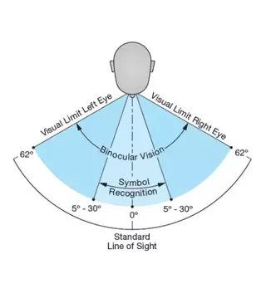
Vidno polje
Vrednosti vidnih uglova u horizontalnoj ravni:
Po 15⁰ levo i desno od normalne vidne linije (fiksiran pogled),
Po 35⁰ levo i desno od normalne vidne linije, pri pomeranju samo oka,
Po 60⁰ levo i desno od normalne vidne linije, pri pomeranju samo glave,
Po 95⁰ levo i desno od normalne vidne linije, pri pomeranju i glave i očiju.

Slide 26
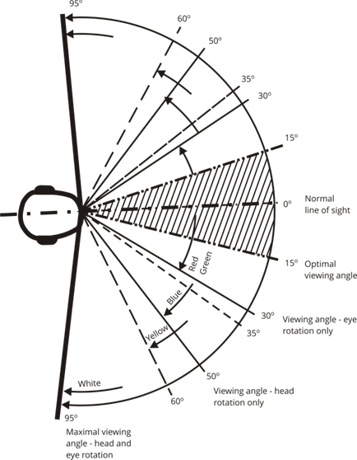

Slide 27
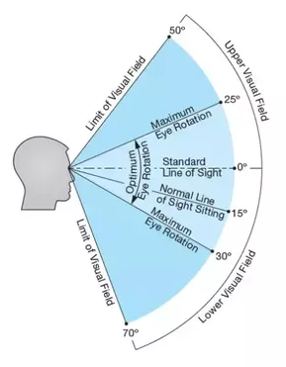
Vidno polje
Vrednosti vidnih uglova u vertikalnoj ravni:
Normalna vidna linija se nalazi na 15⁰ ispod horizontale, za sedeći radni položaj,
Pri pomeranju samo očiju vrednost uglova je 20⁰ iznad horizontale i 35⁰ ispod horizontale,
Pri pomeranju samo glave vrednost uglova je 50⁰ iznad horizontale i 50⁰ ispod horizontale,
Pri pomeranju glave i očiju vrednost uglova je 60⁰ iznad horizontale i 80⁰ ispod horizontale.

Slide 28
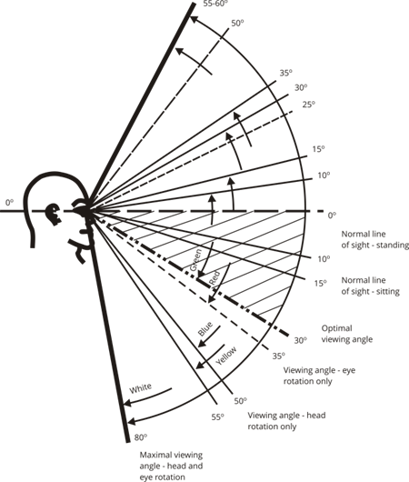

Slide 29
VIDNO POLJE
Za određivanje vidnog polja potrebno je poznavati i koordinate tačke oka i graničnih tačaka koje treba posmatrati (u ovom slučaju sistema za prikazivanje informacija), što omogućava postavljanje jednačina pravih, određivanje koeficijenata pravca i odgovarajućih uglova.
Upoređivanjem vrednosti tih uglova sa preporučenim vrednostima za te iste uglove možemo utvrditi da li su dimenzije SPI u vidnom polju operatera ili van njega.

Slide 30
ANALIZATOR ZVUKA
Sastoji se od perifernog i perceptivnog dela:
Perceptivni deo čini spoljašnje, srednje i unutrašnje uho sa Kortijevim organom;
Periferni deo počinje u Kortijevom organu i preko slušnog nerva završava se u kori velikog mozga.
Analizator zvuka prima zvučne talase u opsegu od 0,16 Hz do 20 KHz;
Največa osetljivost je u opsegu 1-4 KHz pri nivou zvučnog pritiska od 55-110 dB.

Slide 31
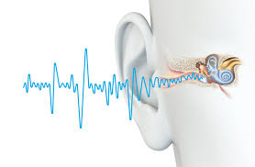
Osnovne karakteristike analizatora zvuka su:
INTEZITET ZVUKA
NIVO INTENZITETA ZVUKA
NIVO ZVUČNOG PRITISKA
NIVO JAČINE ZVUKA

Slide 32
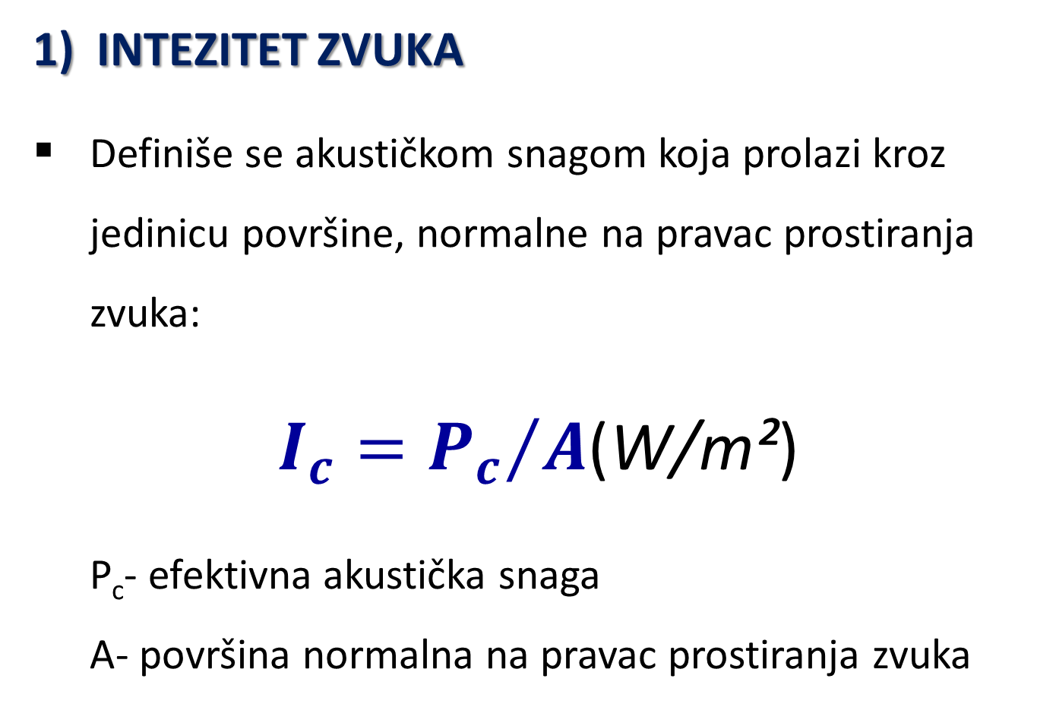
INTEZITET ZVUKA
Definiše se akustičkom snagom koja prolazi kroz jedinicu površine, normalne na pravac prostiranja zvuka:
$I_{c}={P_{c}}/A$(W/m²)
P_{c}- efektivna akustička snaga
A- površina normalna na pravac prostiranja zvuka

Slide 33
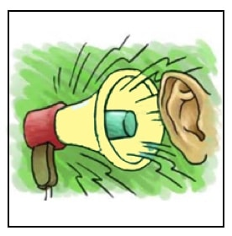

2) NIVO INTENZITETA ZVUKA
Definiše se izrazom:
$L=10\log{I/{I_{0}}}$(dB)
I- intenzitet zvuka;
I_{o}- referentni intenzitet zvuka.

Slide 34
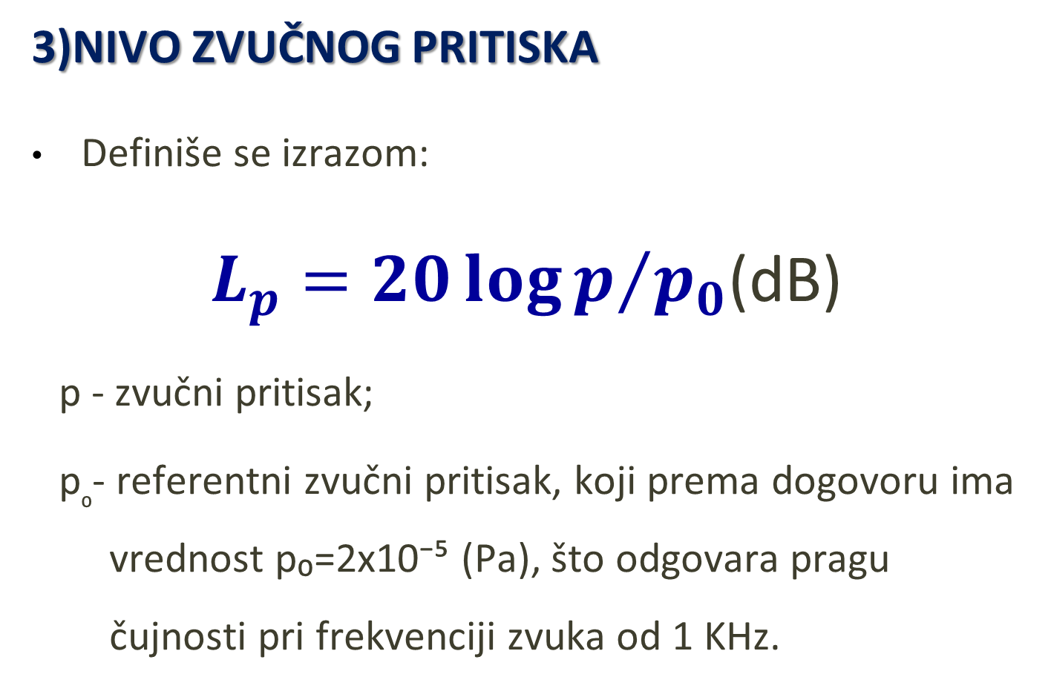
3)NIVO ZVUČNOG PRITISKA
Definiše se izrazom:
$L_{p}=20\log{p/{p_{0}}}$(dB)
p - zvučni pritisak;
p₀- referentni zvučni pritisak, koji prema dogovoru ima vrednost p₀=2x10⁻⁵ (Pa), što odgovara pragu čujnosti pri frekvenciji zvuka od 1 KHz.

Slide 35
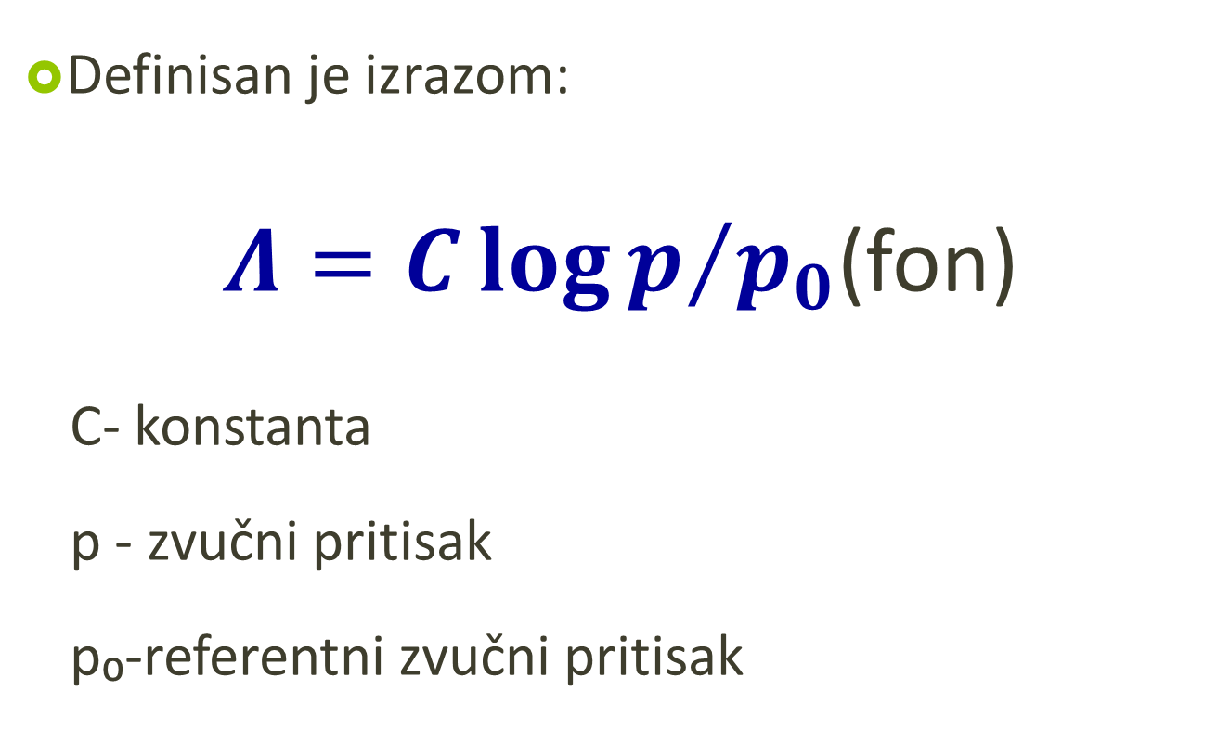
4) NIVO JAČINE ZVUKA
Definisan je izrazom:
$Λ=C\log{p/{p_{0}}}$(fon)
C- konstanta
p - zvučni pritisak
p₀-referentni zvučni pritisak

Slide 36
ANALIZATOR DODIRA
Ovim analizatorom se registruju položaj, intenzitet dodira, pritisak, temperatura i vibracije;
Intenzitet dodira zavisi od dela tela, starosti, klimatskih uslova, vlage, vetra i toplote;
Osećaj bola je uslovljen dejstvom na površinu kože raznih agenasa (mehaničkih, toplotnih, hemijskih, električnih i sl.) koji su iznad praga bola;
Osećaj temperature je u vezi sa osećajem bola usled toplotnog dejstva (14⁰ neprijatno hladno, 35⁰ neprijatno toplo);
Taktilne vibracije mogu biti podkritične (osećaj takta-impulsa) i nadkritične (vibracioni osećaj impulsa).

Slide 37
UPOREĐIVANJE ČULA VIDA I SLUHA
PREDNOSTI ANALIZATORA VIDA | PREDNOSTI ANALIZATORA SLUHA
SLOŽENA PORUKA | JEDNOSTAVNA PORUKA
DUGA PORUKA | KRATKA PORUKA
PORUKA POTREBNA ZA KASNIJE | PORUKA NEPOTREBNA ZA KASNIJE
PORUKA VEZANA ZA MESTO U PROSTORU | PORUKA VEZANA ZA DOGAĐAJE U VREMENU
PORUKA ZA POSREDNU AKCIJU | PORUKA ZA NEPOSREDNU AKCIJU
PREOPTEREĆENO ČULO SLUHA | PREOPTEREĆENO ČULO VIDA
BUČNO MESTO PRIJEMA INF. | SVETLO ILI MRAČNO MESTO PRIJEMA INF.
POSAO KOJI ZAHTEVA RELATIVNO MIROVANJE | POSAO KOJI ZAHTEVA KRETANJE

Slide 38
INDIKATORI
Informacije primamo čulima, a prikazujemo indikatorima, koji mogu biti vizuelni, auditivni i ređe, taktilni.
Izbor vrste indikatora zavisi od:
Čulnog organa koji će biti korišćen;
Angažovanosti i opterećenosti čulnog organa;
Oblika indikatora i njegove pogodnosti za predstavljanje date informacije;
Potrebne tačnosti;
Uticaja okoline.
Najčešće su u upotrebi vizuelni indikatori koji se sreću u obliku prikaznih ploča ili grafičkih ekrana.

Slide 39
Prikazne ploče moraju omogućiti:
jasno predstavljanje funkcionalno-tehničke strukture objekta upravljanja uz pomoć količine informacija koja operateru omogućava izvršavanje zadataka upravljanja;
održavanje funkcionalne povezanosti između svih elemenata upravljanog sistema;
signaliziranje nestandardnih stanja sistema;
brzo otkrivanje havarija.

Slide 40
Prikazne ploče moraju:
sadržati samo one elemente koji su neophodni operateru za upravljanje sistemom;
biti odgovarajućih dimenzija, kako bi omogućili operateru sagledavanje svih informacija;
zadovoljiti princip usklađenosti između rasporeda elemenata na prikaznoj ploči i rasporeda upravjačkih komandi na pultu.

Slide 41
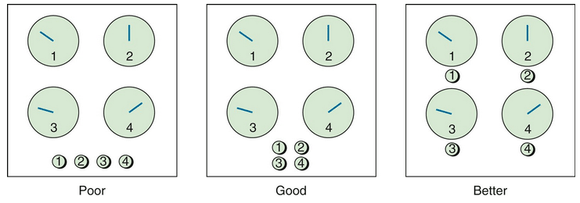
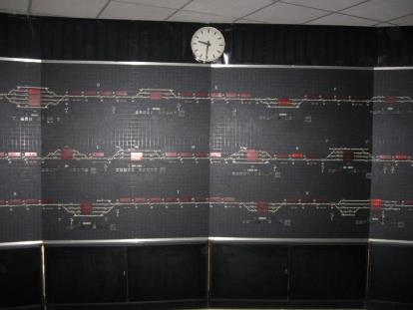
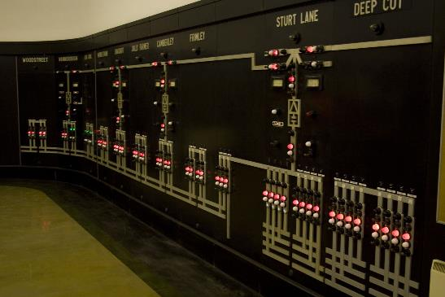

Slide 42
Grafički ekrani
Dimenzije ekrana
Minimalna preporučena veličina matrične tačnosti iznosi 5x7 ili 7x9.
Kad se tome dodaju potrebne 2 tačke za razmak zbog nagiba i jedne tačke između redova simbola, dobijamo da je potrebno 10 linija za simbol 5x7 i 12 linija za simbol 7x9.
Širina okvira na ekranu takođe ima značaja, pri čemu je preporuka da on bude širine od 120 mm.

Slide 43
Dimenzije simbola na ekranu
Visina simbola na grafičkom ekranu zavisi od:
rastojanja posmatranja,
kontrasta između simbola i pozadine,
osvetljenosti simbola i
oštrine vida operatora.
Preporučene vrednosti za rastojanje ekrana od očiju je 350-700mm.
Visina simbola zavisi od razdaljine posmatranja (videti sl. 26., str. 115)

Slide 44
Osvetljenost ekrana
Neophodno je izbeći pojavu reflektovanja osvetljenosti okoline sa ekrana ili pojavu bljeska.
U raznim standardima su određeni nivoi osvetljenosti okoline radnih mesta sa videoterminalima u opsegu od 300-500 lx ili niže.
Neophodno je takođe voditi računa o usaglašenosti između nivoa osvetljenosti, kontrasta i refleksije sa ekrana.

Slide 45
Sjajnost ekrana
Preporučena sjajnost u tamnijim prostorijama je od 25-65 cd/m², dok za razlikovanje manjih detalja sjajnost ne sme biti manja od 100 cd/m².
Grandjean preporučuje da simboli imaju sjajnost od 1-84 cd/m², a pozadina ekrana u normalno osvetljenoj prostoriji od 1-11 cd/m².

Slide 46
Kontrast između ekrana i simbola
Preporučene vrednosti kontrasta se kreću od 2:1 do 30:1, zavisno od istraživača.
Najprihvatljiviji odnos je 10:1
Maksimalno dozvoljeni odnos pri osvetljenosti od 500 lx ne sme biti veći od 20:1.
Postoje 2 načina predstavljanja informacija na ekranu:
Pozitivno predstavljanje (negativan kontrast, crni simboli na beloj pozadini)
Negativno predstavljanje (pozitivan kontrast, beli simboli na crnoj podlozi)

Slide 47
Kontrast između ekrana i simbola
Prema istraživanjima, negativni kontrast je sa ergonomskog aspekta bolji od pozitivnog i to iz sledećih razloga:
Adaptacija oka je bolja, posebno kada se pogled prebacuje sa ekrana na papir,
Smanjuje se osetljivost na neugodan sjaj u odnosu na svetliju okolinu,
Izbegava se refleksija na ekranu.

Slide 48
Refleksija ekrana
Refleksija sa ekrana otežava čitanje informacija.
Postupci za smanjenje refleksije sa ekrana su:
Pokrivanje prozora,
Promena položaja izvora refleksije,
Smanjivanje intenziteta osvetljenosti izvora,
Korišćenje indirektnog osvetljenja,
Pomeranje/naginjanje ekrana,
Postavljanje radnog mesta između redova opšteg osvetljenja, ne direktno ispod,
Postavljanje ekrana tako da nije licem okrenut prema prozoru,
Korišćenje negativnog kontrasta,
Primena antirefleksione obrade ekrana...

Slide 49
Brzina osvežavanja ekrana
Kritična frekvencija treperenja zavisi od sjajnosti izvora.
Sa povećanjem sjajnosti povećava se i kritična frekvencija treperenja.
Kritična frekvencija treperenja zavisi i od ugaonih dimenzija simbola na ekranu.
Sa povećanjem ugaonih dimenzija simbola povećava se i kritična frekvencija treperenja.
Grandjean preporučuje kritičnu frekvenciju treperenja od 25 do 80 Hz.

Slide 50
Brzina osvežavanja ekrana
Učestalo treperenje treba primenjivati samo za privlačenje pažnje operatera i to u sledećim granicama:
0,5-1 Hz za upozoravajuće signale
5-6 Hz za havarijske signale
Broj istovremeno treptajućih signala ne treba da bude veći od 3.
Poželjno je izbegavati treperenje konture signala koji je kodiran oblikom.

Slide 51
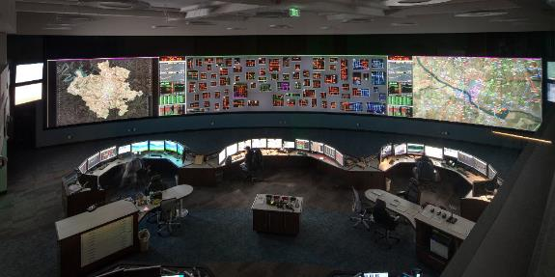
Boje na ekranu
U nekim standardima se mogu sresti preporuke da na videoterminalima treba najviše koristiti zelenu, žutu i narandžastu boju, dok ne treba koristiti zasićeno crvenu i plavu.
Još uvek nema dovoljno obimnih i sveobuhvatnih istraživanja niti standarda koji precizno definišu upotrebu boja za prikazivanje informacija na videoterminalu.

Slide 52
Elektromagnetna zračenja ekrana
Kako se na savremenim videoterminalima više ne koriste katodne cevi, uglavnom su prisutna nejonizujuća zračenja koja potiču od elektronskih komponenata i oscilatornih kola.
Iz brojnih eksperimentalnih rezultata se ne može zaključiti da su elektromagnetna zračenja sa videoterminala štetna po ljudski organizam, ali postoji sve veći broj istraživanja koja navode na zaključak da kumulativno dejstvo elektromagnetnih zračenja može imati štetne uticaje po zdravlje ljudi.

Slide 53
HVALA NA PAŽNJI!

